Slide 1
图书借阅管理系统
C++ 面向对象课程设计项目

Slide 2
PART 1
这个问题是什么？

Slide 3
场景：高校图书馆的日常
▪ 学生去图书馆借书，管理员要登记
▪ 学生最多借 5 本，每本 30 天
▪ 教师最多借 10 本，每本 60 天
▪ 图书逾期罚款 0.5 元/天，杂志 1.0 元/天
不同的人、不同的书，规则都不一样 —— 怎么用一个程序统一管理？

Slide 4
如果用 if-else 写会怎样？
if (role == "学生") max = 5;
else if (role == "教师") max = 10;
// 以后加了"访客"角色呢？所有判断都要改！
→ 代码越写越长，每加一种类型就要改几十处
这不是个好办法，我们需要面向对象的多态来解决

Slide 5
面向对象的思路
▪ 定义一个"用户"基类，规定接口
▪ 学生和教师各自实现自己的规则
▪ 管理代码只和基类打交道，不关心具体类型
→ 新增类型只需加一个派生类，管理代码不用改
这就是继承 + 多态的核心价值

Slide 6
PART 2
系统能做什么？

Slide 7
系统三大功能模块
① 图书管理 — 添加/删除/搜索/列表 图书和杂志
② 读者管理 — 添加/删除/列表 学生和教师
③ 借阅管理 — 借书/还书/逾期查询/罚款计算
所有操作通过控制台菜单完成，输入 0 退出

Slide 8
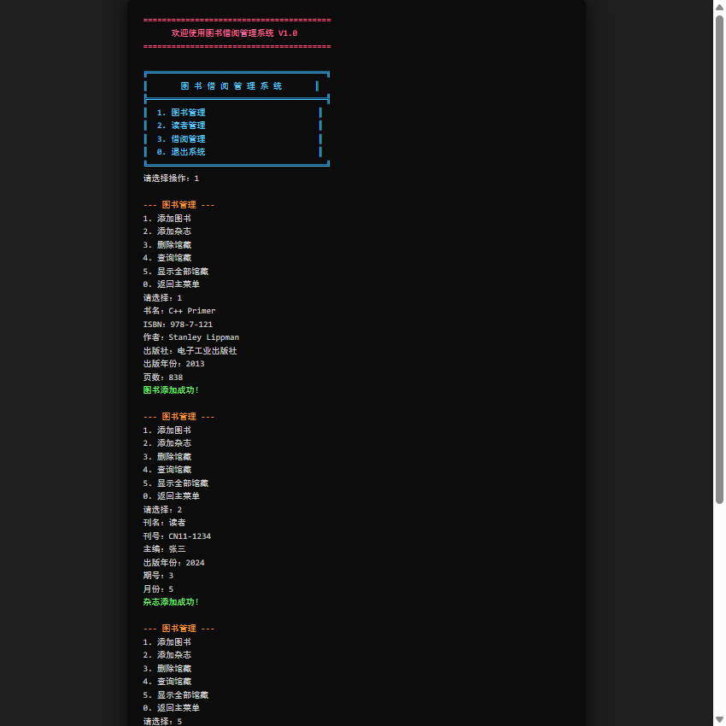
演示1：添加馆藏 → 展示列表
添加《C++ Primer》和《读者》杂志后，Book 和 Magazine 各自用不同的 display() 格式展示

Slide 9
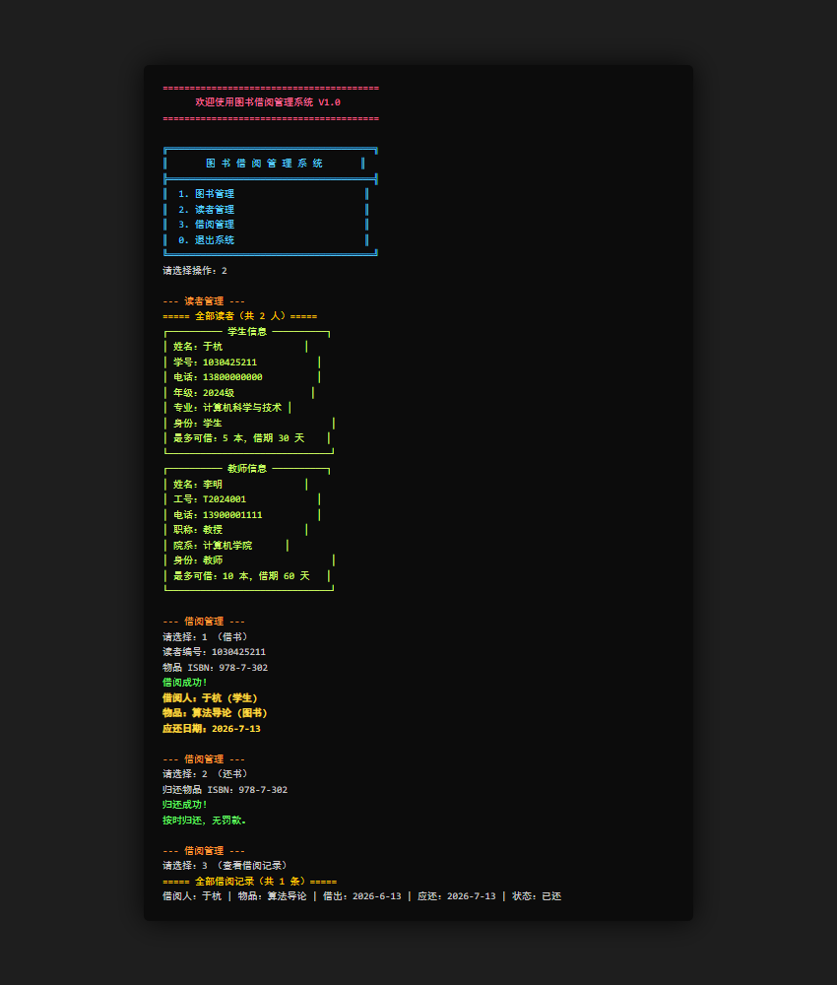
演示2：借书 → 还书 → 查看记录
学生借《算法导论》→ 自动设定借期30天 → 还书时自动计算是否逾期 → 借阅记录确认已还

Slide 10
PART 3
类是怎么设计的？

Slide 11
双继承树 —— User 体系
User（抽象基类）— 定义纯虚函数接口
├── Student — getMaxBorrow() → 返回 5
└── Teacher — getMaxBorrow() → 返回 10
display() / getBorrowDays() / getRole() 各自重写

Slide 12
双继承树 —— Item 体系
Item（抽象基类）— 定义纯虚函数接口
├── Book — calcFine() → 逾期每天 0.5 元
└── Magazine — calcFine() → 逾期每天 1.0 元
display() / getMaxDays() / getType() 各自重写

Slide 13
组合关系 —— Library 管理类
Library 持有三个集合：
▪ vector<User*> users ← 基类指针，多态管理
▪ vector<Item*> items ← 基类指针，多态管理
▪ vector<BorrowRecord> ← 借阅记录

Slide 14
为什么用双继承树？
User 和 Item 是两个完全不同的业务维度
各自有独立的差异化行为，自然分为两个继承体系
Library 通过基类指针操作 → 符合"开闭原则"
新增类型只需加派生类，Library 代码零修改

Slide 15
PART 4
代码是怎么写的？

Slide 16
文件组织（共 16 个文件）
头文件 (.h)：User, Student, Teacher, Item, Book,
Magazine, BorrowRecord, Library
实现文件 (.cpp)：一一对应 + main.cpp
编译：g++ -std=c++11 -o lib.exe *.cpp

Slide 17
先看整体结构：main.cpp
int main() {
Library lib; // 创建图书馆对象
lib.run(); // 启动主循环
return 0;
} // 只有 3 行 —— 所有逻辑都在类里
int main() {
Library lib; // 创建图书馆管理对象
lib.run(); // 进入主菜单循环，直到用户退出
return 0;
}

Slide 18
核心代码①：基类的虚函数声明
User.h — 四个纯虚函数 = 用户接口契约
virtual void display() const = 0; // =0 表示纯虚
virtual int getMaxBorrow() const = 0; // 派生类必须实现
virtual int getBorrowDays() const = 0;
class User { // 抽象基类 —— 不能直接实例化
protected: // 派生类可直接访问
std::string name, id, phone;
public:
virtual void display() const = 0; // 纯虚函数
virtual int getMaxBorrow() const = 0; // =0 强制重写
virtual int getBorrowDays() const = 0;
virtual std::string getRole() const = 0;
};

Slide 19
核心代码②：派生类怎么重写？
Student 重写 getMaxBorrow() → return 5;
Teacher 重写 getMaxBorrow() → return 10;
同样的函数名，不同的返回值 —— 各自"自带"规则
override 关键字 → 编译器帮你检查签名是否匹配
// Student.cpp
int Student::getMaxBorrow() const { return 5; } // 学生5本
int Student::getBorrowDays() const { return 30; } // 借30天
// Teacher.cpp
int Teacher::getMaxBorrow() const { return 10; } // 教师10本
int Teacher::getBorrowDays() const { return 60; } // 借60天

Slide 20
核心代码③：多态怎么简化上层逻辑？
借书函数 borrowItem() 是理解多态的最佳入口
Library 通过 User* 调用 getMaxBorrow()
→ 实际返回 5 还是 10，由对象真实类型决定
→ Library 不需要 if-else 判断读者身份
void Library::borrowItem() {
User* u = findUser(userId); // 返回 User*，不知道具体类型
Item* it = findItem(isbn); // 同上
// ★ 多态调用：Student 返回 5，Teacher 返回 10
if (countBorrowedBy(userId) >= u->getMaxBorrow()) {
cout << u->getRole() << "已达借阅上限！" << endl;
return;
}
// ★ 多态调用：Student 返回 30，Teacher 返回 60
int days = u->getBorrowDays();
records.push_back(BorrowRecord(u, it, today, days));
}

Slide 21
多态的威力：加一种新类型试试？
假设要加"访客"（最多借 2 本，借 7 天）：
1. 新建 Visitor.h / Visitor.cpp，继承 User
2. 重写 4 个虚函数（2本/7天/"访客"）
3. 在菜单里加一个"添加访客"选项
→ borrowItem() 一行代码都不用改！

Slide 22
PART 5
踩过什么坑？

Slide 23
问题：悬空指针导致程序崩溃
BorrowRecord 持有 User* 和 Item* 指针
Library 析构时先 delete 了所有 User 和 Item
但 BorrowRecord 里的指针还指向已释放的内存
→ 退出时随机崩溃，最难排查的 bug 类型

Slide 24
怎么定位的？
1. 析构函数中加日志，打印每个 delete 的地址
2. 分别测试：不删数据 / 正常删 / 删后操作 三种场景
3. 发现崩溃只出现在"删除读者后退出"的情况
→ 锁定问题：删了人，但借阅记录还指着这个人

Slide 25
解决方案：删除前检查关联
deleteUser() 中加检查：
if (countBorrowedBy(id) > 0) {
cout << "该读者有未还的书，无法删除！";
return; // 拒绝删除，而非崩溃
}
void Library::deleteUser() {
// ...
if (countBorrowedBy(id) > 0) {
cout << "该读者尚有未归还的图书，无法删除！" << endl;
return; // ★ 关键：拒绝删除 → 防止悬空指针
}
delete *it; // 安全：确认没有关联记录后才释放
}
也可以改用 shared_ptr，但对课程设计来说过度设计了

Slide 26
PART 6
总结与收获

Slide 27
项目亮点
▪ 双继承树设计 — User + Item 两个抽象体系
▪ 7 个类、4 个派生类、全部重写基类虚函数
▪ Library 通过 vector<基类*> 统一管理 — 多态典范
▪ 借还书 + 逾期罚款完整流程，真实业务场景

Slide 28
不足与改进方向
▪ 未做数据持久化（关闭程序数据丢失）
▪ 日期计算用了近似算法（每月 30 天）
▪ 可以加 Qt / EasyX 做图形界面
▪ 可以加"预约"功能，增加管理员角色

Slide 29
最大收获：理解"依赖抽象"的价值
多态不是语法糖，是架构设计原则
上层代码依赖抽象接口，具体行为由下层决定
新增类型只需加派生类 ← 这就是"开闭原则"
继承不是越多越好，业务驱动设计才合理

Slide 30
谢谢！
完整代码：github.com/hhh6996/cpp-library-management-system

